Slide 1
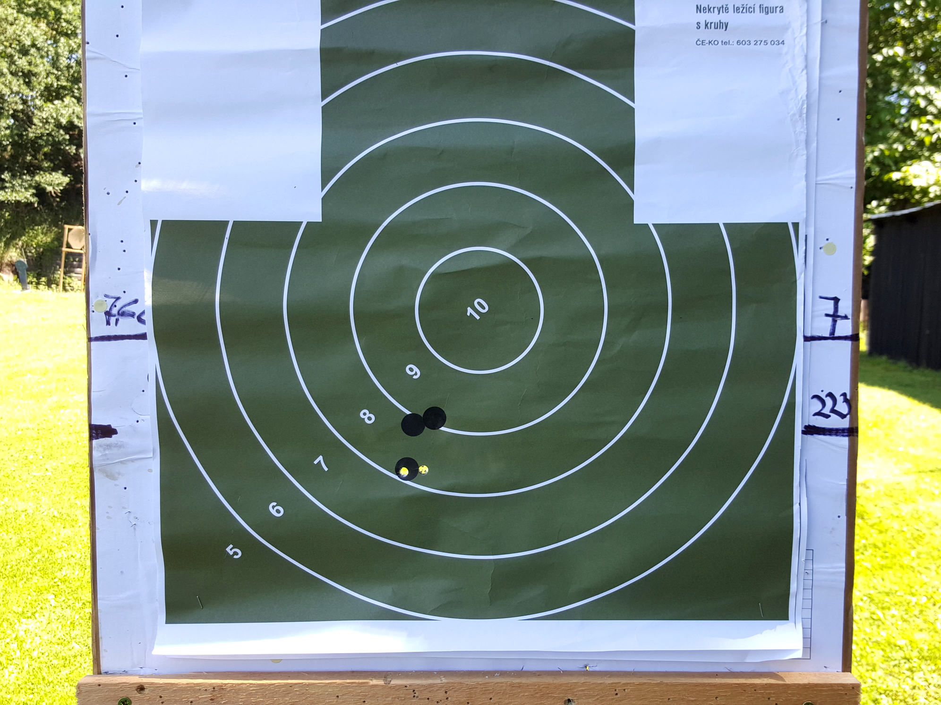
První nástřel 6. 7. 2021
zcela bez korekce nastavení kolimátoru a na 25 m
První nástřel 6. 7. 2021
zcela bez korekce nastavení kolimátoru a na 25 m
Moje dvě „ulítlé“ rány zřejmě z nervozity nebo nesoustředění, ale nejpravděpodobněji kvůli vysoké horečce po druhé dávce očkování C19.
Moje tři rány plus jedna (téměř do stejného místa) pana Šedého.
Tyto asi nejlépe (správně) ukazovaly kam vlastně zbraň střílí.

Slide 2
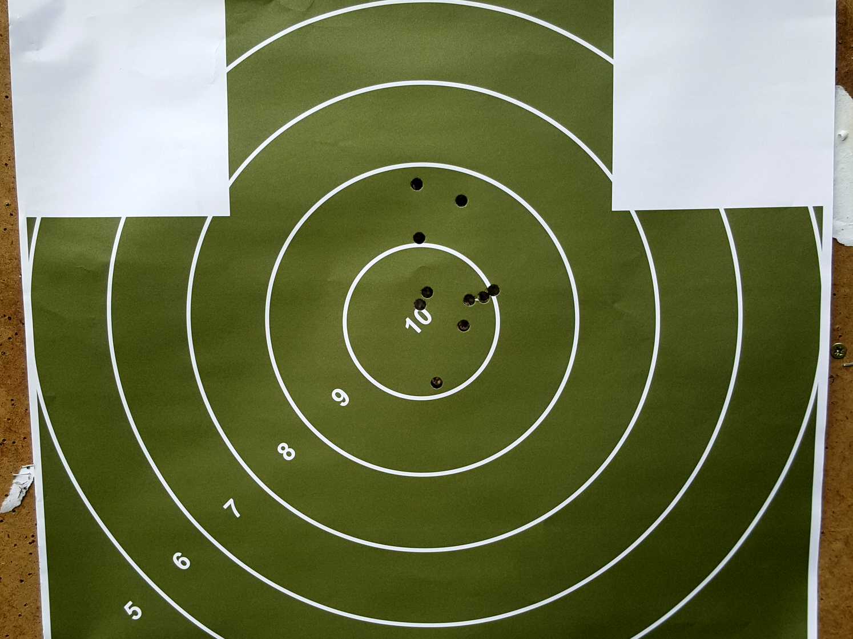
Druhý nástřel 13. 7. 2021
Vzdálenost stále 25 m
Druhý nástřel 13. 7. 2021
Vzdálenost stále 25 m
Moje dvě rány po druhé korekci dvou „kliků“ doleva.
Tři rány po korekci nastavení půl otáčky nahoru a čtvrt doprava.
To již jsem ale začínal „větřit“, že ono to střílet dobře bude.
Další dvě rány, tentokrát Lucie.

Slide 3
Druhý nástřel 13. 7. 2021
Vzdálenost 50 m
Druhý nástřel 13. 7. 2021
Vzdálenost 50 m
Moje dvě rány.
Vzdálenost poprvé 50 m.
Další rána, tentokrát Lucie.
Vzdálenost 50 m.

Slide 4
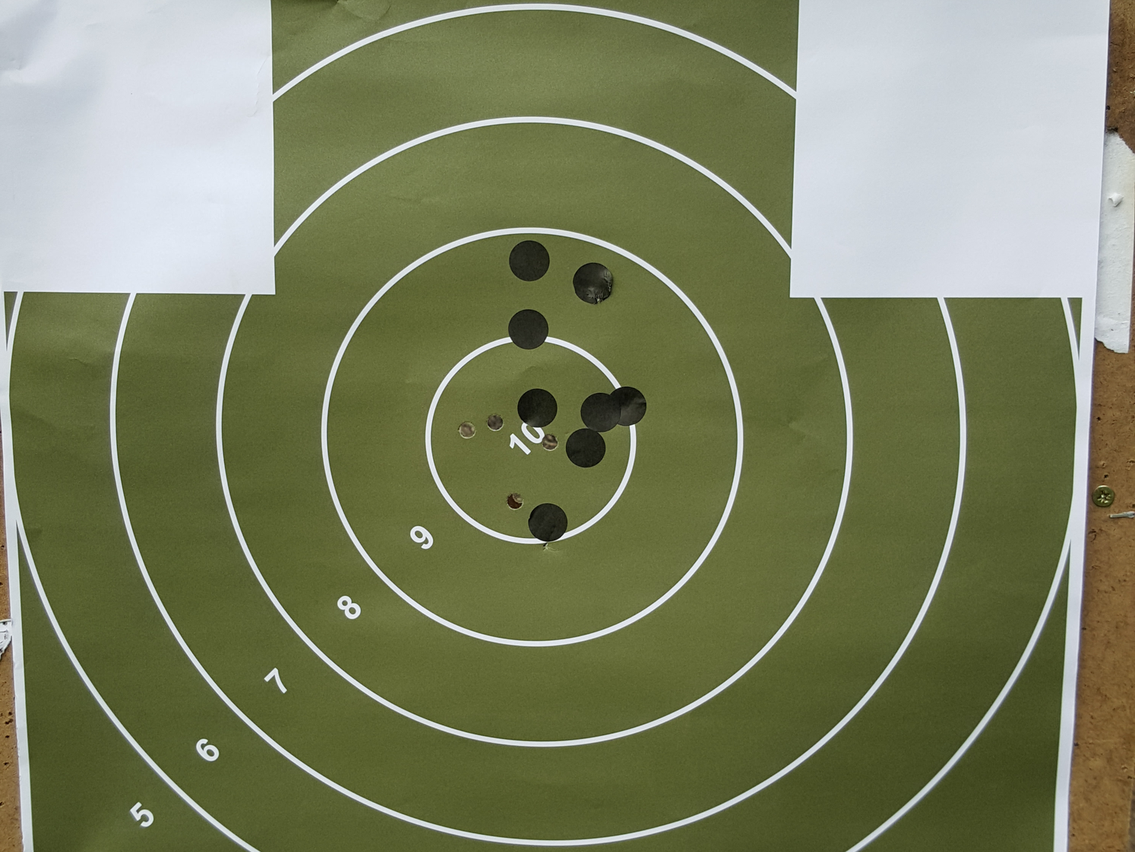
Druhý nástřel 13. 7. 2021
Vzdálenost 50 m
Druhý nástřel 13. 7. 2021
Vzdálenost 50 m
Moje další dvě rány po korekci 1 kliku dolů a míření na spodní okraj desítky (nikoli jako dosud na její střed).
Další dvě kontrolní rány Lucie.

